Slide 1
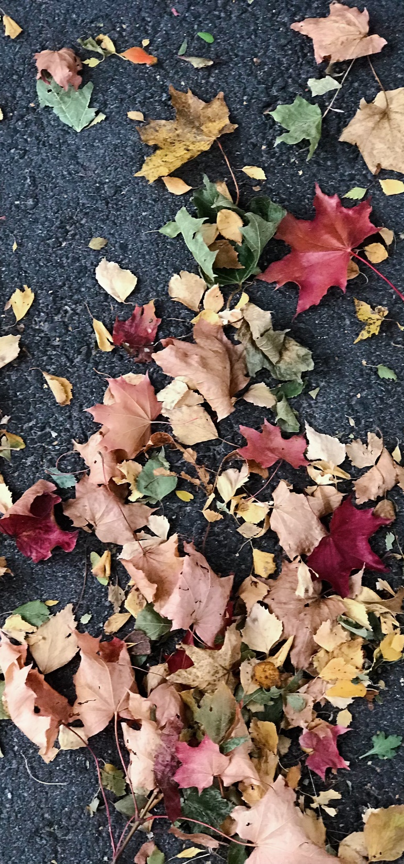
Skolan i Finland

Slide 2
Enligt lagen alla barn som bor permanent i Finland har läroplikt
Läroplikt 7år-17år
Föräldrarnas ansvar att barnen uppfyller sin läroplikt
Det finländska utbildningssystemet

Slide 3
Innan barnet börjar i skolan kan barnet gå på daghem
På daghem förbereds barnen för förskolan
Barnet kan gå i förskolan vid 6 års ålder
Förskolan är frivillig
Kommuner ansvarar för förskoleundervisning och den är grattis
Förskoleundervisning

Slide 4
Då barnet fyller 7 år börjar läroplikt
Barnet börjar i kommunal skola men det finns också privata skolor
Grundläggande utbildningen är 1-9
Klasserna 1-6 kallas lågstadiet och klasserna 7-9 högstadiet
Grundskolan är grattis för alla
Elever har rätt till skolhälsovård, elevvård, psykolog och kurator tjänster
Efter grundskolan har eleven möjlighet att söka till fortsatta studier
Grundläggande undervisning

Slide 5
Utbildningsstyrelsen utarbetar läroplan och den gäller hela landet
Till obligatoriska ämnen hör; modersmål (svenska el finska), ett främmande språk, miljö och naturkunskap, hälsokunskap, religion, livsåskådning, historia, samhällslära, matematik, fysik, kemi, biologi och geografi, gymnastik, musik, bildkonst, slöjd och huslig ekonomi
Det finns också valbara ämnen i klass 7-9
För elever med invandrar bakgrund kan man ordna undervisning i det egna modersmålet och religion
Läroplanen och ämnena
I grundläggande utbildning

Slide 6
Om en elev behöver stöd ordnas tilläggsundervisning eller stödundervisning
Det finns många och olika stöd former, beroende på eleven
Om eleven behöver stöd görs IP – individuell läroprocess (den görs tillsammans med eleven och föräldrar)
Elevhandledning och särskild stöd

Slide 7
I Finland är samarbetet mellan föräldrar och skolan viktigt
Föräldrar har alltid det största ansvaret över barnens fostran
Skolan har ansvar för undervisning och fostran under skoldagen
Föräldramöte som ordnas av skolpersonal är viktiga att vara på
Viktigt med rak kommunikation mellan föräldrar och skolpersonalen
Samarbetet mellan föräldrar
och
skolan

Slide 8
Vuxna kan delta i grundläggande utbildning i vuxengymnasier och medborgarinstitut
Utbildningen är grattis och vuxna har egen läroplan
Ekonomisk stöd under utbildningen kan ansökas från FPA
Grundläggande utbildning för vuxna

Slide 9
Gymnasiet leder inte till ett yrke
3 års studier men kan också förlängas till 4 år
Efter examen från gymnasiet kan man studera i högskola
Undervisningen är oftast grattis
Enskilda kurser kan kosta
Böcker och material måste elever själva köpa
Elever som är över 17år fyllda kan ansöka om studiestöd från FPA
Gymnasiet

Slide 10
Yrkesutbildningen utbildar yrkesfolk för olika branscher
Yrkesutbildningen innehåller både teori och praktik
Både unga och vuxna kan studera
Yrkesstudier kan vara i yrkesskolor, vuxenutbildningscentrum med yrkesutbildning och högskolor
Specialyrkesskolor och yrkesinriktad specialundervisning för personer som behöver stöd i studierna
Yrkesutbildning

Slide 11
Grundexamen
Yrkesexamen
Specialyrkesexamen
De kan avläggas som grundutbildning, fristående examen eller läroavtalsutbildning
Fristående examen är för vuxna och betyder att kunnande visas i arbetslivet
Läroavtalsutbildning betyder studier på en arbetsplats ett arbetsförhållande
Olika yrkesexamina

Slide 12
För personer som inte har kunskaper i det aktuella yrket (2-3 år)
- humanism och pedagogik
- kultur
- naturvetenskaper
- teknik och kommunikation
- naturbruk och miljö
- socialvård, hälsa och idrott
- turism, kosthåll och ekonomi
En yrkesinriktad grundexamen

Slide 13
För personer som redan har kunskaper i det aktuella yrket (erfarenhet) och som vill utveckla sina färdigheter
Examen ska avläggas endast med yrkesprov utan att delta i undervisningen
Med yrkesexamen visar en person att hen har den yrkesskicklighet
Specialyrkesexamen visa att personen klarar de mest krävande uppgifterna i branschen
Yrkesexamen och specialyrkesexamen

Slide 14
Läroavtal studier – eleven studerar sig till ett yrke på sitt arbetsplats (arbetsavtal och lön)
Valma-utbildning – är en förberedelse för yrkesutbildning, 6-8 månader, grattis utbildning
Söks via studieinfo.fi eller direkt via skolans webbsidor
Ev. inträdesprov t.ex. intervju

Slide 15
I Finland indelas högskolorna i yrkeshögskolor och universitet
Yrkeshögskolor för höga kompetenskrav i arbetslivet, mer praktiska studier
Universitet grundar sig på högklassig vetenskaplig forskning, mer teoretiska studier
Ingen studieavgift för studerande som bor i Finland
Högskolor
Yrkeshögskolor
Universitet
Öppna yrkeshögskola
och universitet

Slide 16
Erbjuder utbildning inom samma områden som yrkesläroanstalterna
Studierna ca.3-4,5 år
Lärdomsprov – eleven fördjupar sig i ett specialområde och visar att hen kan tillämpa de kunskaper och färdigheter gen inhämtat
Inom visa områden kan man också avlägga en högre yrkeshögskoleexamen som kräver ännu 1-1,5 års studier
Yrkeshögskolor

Slide 17
Vid, universitet kan man avlägga examina inom 15 olika områden av vilka största är humanism, naturvetenskap och teknik
Först avläggs en lägre högskoleexamen, kandidatexamen. Det tar vanligen ca. 3 år
Efter det kan man fortsätta studera och avlägga magisterexamen, ca 2 år
Universitetsstudier är grattis för alla som permanent bor i Finland
Den som är intresserad av vetenskaplig forskning kan efter magisterexamen ansöka om att få avlägga licentiat eller doktorsexamen
Universitet

Slide 18
Öppen yrkeshögskola finns vid varje yrkeshögskola och vid universitet
Alla kan studera vid den och ingen inträdesprov behövs
Man kan läsa bara enstaka kurser eller större helheter
Studierna kostar och priset beror på hur många studiepoäng man vill avlägga
Har man studerat och fått en viss mängd studiepoäng kan man ansöka om att få avlägga hela examen till slut vid universitet eller högskolan
Öppna yrkeshögskolan och universitet

Slide 19
Vuxna kan studera vid alla skolor
Utbildningar som riktas speciellt till vuxna (studier inom det fria bildningsarbetet, arbetskraftsutbildning som ordnas av arbetskraftsförvaltningen)
Fritt bildningsarbete är studier för mångsidig utveckling och välbefinnande
Innehållet av kurser planeras av ordnaren
Studierna är allmänbildade och fritidsbetonade (t.ex. MRAI är en sån kurs)
Vuxen utbildning

Slide 20
Erbjuds år vuxna som är i arbetsför ålder, som är arbetslösa eller kan bli arbetslösa
Utbildningen söks via TE-byrån som väljer studeranden till utbildningen
Den är ofta yrkesinriktad utbildning och vanligtvis ansvarar en yrkesläroanstalt eller ett vuxenutbildningscentrum för genomförande i praktiken
Målet är att komplettera den studerandens tidigare kunnande
Utbildningen kan pågå i några dagar till flera månader
Utbildningen som ordnas av arbetskraftförval-tningen

Slide 21
FPA beviljar studiestöd vid heltidsstudier på andra stadium i gymnasium eller yrkesläroanstalt, i högskola och förberedande studier
Studiestödet – studiepenning ca 250€/månad
Studiepenningens storlek beror på skolan, åldern på studeranden, om studeranden bor ensam, är gift eller har barn
Studielån – kan man ansöka vid banken, FPA beviljar statsgaranti för det
Studielånet betalas tillbaka när studierna är slutförda. Max belopp 400€/månad
Finansiering av studier

Slide 22
Bostadstillägg påverkas av familjestorleken, hyrans storlek
Om stödet inte räcker till kan man ansöka om utkomstöd hos FPA
Vuxna studeranden med lång arbetshistoria(minst 8 års ) kan beviljas vuxenutbildningsstöd
De som får vuxenutbildningsstöd kan också ansöka om statsgaranterat studiestöd från FPA

Slide 23
En arbetslös person kan studera med arbetslöshetsförmån i yrkesinriktad arbetskraftsutbildning – söks vi TE byrån
Med arbetslöshetsförmån kan man också studera inom andra utbildningar som leder till examen
Om man studerar på egen initiativ med arbetslöshetsförmån måste man vara minst 25 år och studera på heltid
Högst 24 månader per studiehelhet eller 48 månader inom grundläggande utbildning

